Slide 1
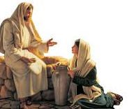
向 耶稣 学习 如 何 个人布道
约翰福音4:1-26
2018年宣教月

Slide 2
1主知道法利赛人听见他收门徒，施洗，比约翰还多，2（其实不是耶稣亲自施洗，乃是他的门徒施洗，）3他就离了犹太，又往加利利去。4必须经过撒玛利亚，5於是到了撒玛利亚的一座城，名叫叙加，靠近雅各给他儿子约瑟的那块地。6在那里有雅各井；耶稣因走路困乏，就坐在井旁。那时约有午正。7有一个撒玛利亚的妇人来打水。耶稣对他说：「请你给我水喝。」8 那时门徒进城买食物去了。

Slide 3
9撒玛利亚的妇人对他说：「你既是犹太人，怎麽向我一个撒玛利亚妇人要水喝呢？」原来犹太人和撒玛利亚人没有来往。10耶稣回答说：「你若知道神的恩赐，和对你说『给我水喝』的是谁，你必早求他，他也必早给了你活水。」11妇人说：「先生，没有打水的器具，井又深，你从那里得活水呢？12我们的祖宗雅各将这井留给我们，他自己和儿子并牲畜也都喝这井里的水，难道你比他还大吗？」13耶稣回答说：「凡喝这水

Slide 4
的还要再渴；14人若喝我所赐的水就永远不渴。我所赐的水要在他里头成为泉源，直涌到永生。」15妇人说：「先生，请把这水赐给我，叫我不渴，也不用来这麽远打水。」16耶稣说：「你去叫你丈夫也到这里来。」17妇人说：「我没有丈夫。」耶稣说：「你说没有丈夫是不错的。18你已经有五个丈夫，你现在有的并不是你的丈夫。你这话是真的。」19妇人说：「先生，我看出你是先知。20我们的祖宗在这山上礼拜，你们倒说，应当礼拜的地方是在耶路撒冷。」

Slide 5
21耶稣说：「妇人，你当信我。时候将到，你们拜父，也不在这山上，也不在耶路撒冷。22你们所拜的，你们不知道；我们所拜的，我们知道，因为救恩是从犹太人出来的。23时候将到，如今就是了，那真正拜父的，要用心灵和诚实拜他，因为父要这样的人拜他。」24神是个灵（或无个字），所以拜他的必须用心灵和诚实拜他。25妇人说：「我知道弥赛亚（就是那称为基督的）要来；他来了，必将一切的事都告诉我们。」26耶稣说：「这和你说话的就是他！」

Slide 6
引言：个人布道的最佳典范
每一个基督徒都有传福音的义务
有时弟兄姊妹传福音有畏难情绪
耶稣为我们做了布道的 经典示范
耶稣个人布道范例的特点：

Slide 7
1. 有明确的异象和目标
耶稣“必须经过撒玛利亚。” 4
经过撒玛利亚有何特别？
原来犹太人和撒玛利亚人没有来往。 9

Slide 8
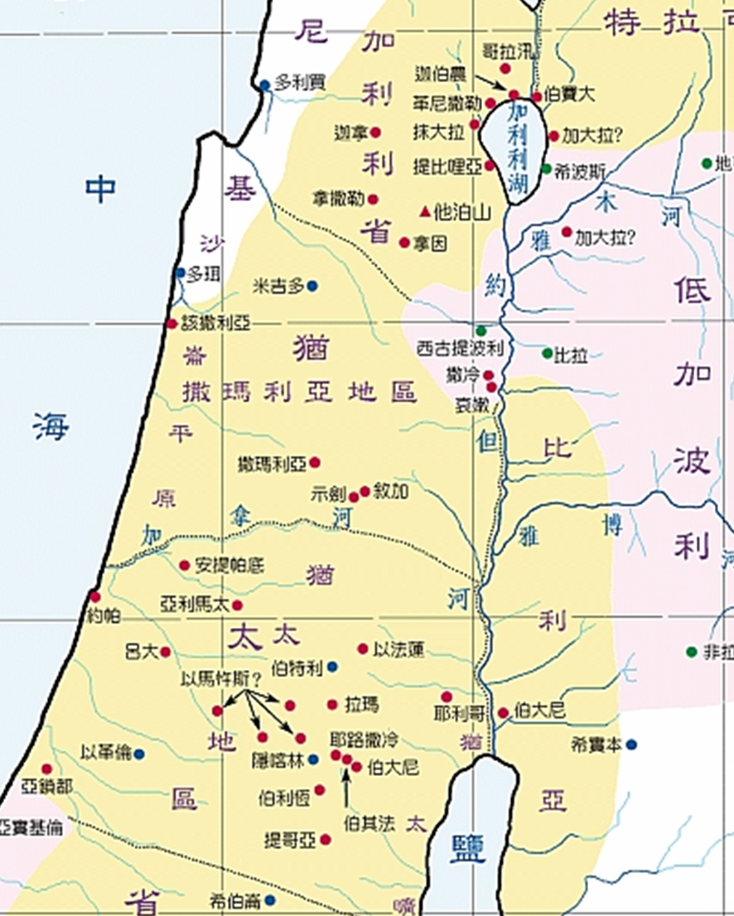
耶稣时代的巴勒斯坦
加利利
撒玛利亚
叙加
耶路撒冷

Slide 9
1. 有明确的异象和目标
耶稣有明确的异象：撒玛利亚人
我们有明确异象吗？
谁是你心中最想传福音的目标？
开始祷告！必须到他那里去。

Slide 10
2. 能打破世俗的障碍
犹太人与撒玛利亚人有积怨
以色列传统男女有别
你既是犹太人，怎麽向我一个撒玛利亚妇人要水喝呢？ 9
耶稣打破世俗规矩习俗的障碍
我们传福音要跨越什么世俗障碍？
我们如何跨越这些世俗障碍？

Slide 11
3. 找到合宜的切入话题
‘喝水’是一个非常合宜的话题
‘喝水’是一个双重语境
学习耶稣找到共同关心的切入点
轻松的话题
生活的经历
时事的看法
· · · · · ·

Slide 12
4. 恰当引入永恒生命的主题
‘水’ → 永不再渴的生命活水
耶稣：你若知道神的恩赐，和对你说『给我水喝』的是谁，你必早求他，他也必早给了你活水。 10
妇人：&#￥*%
耶稣：凡喝这水的还要再渴；人若喝我所赐的水就永远不渴。我所赐的水要在他里头成为泉源，直涌到永生。 14

Slide 13
4. 恰当引入永恒生命的主题
直指人心的饥渴需求：生命活水
神造万物，各按其时成为美好，又将永生安置在世人心里。 传道书3:11
借题发挥、进入主题
结合切身需要，指明终极救赎
凡劳苦担重担的人可以到我这里来，我就使你们得安息。 马太福音11:28

Slide 14
5. 勇敢指出人罪中的状况
撒玛利亚妇人的罪：5个丈夫
你说没有丈夫是不错的。你已经有五个丈夫，你现在有的并不是你的丈夫。你这话是真的。 17-18
带人认罪是传福音不可逾越的环节
话题沉重，需要圣灵和圣经帮助
因为世人都犯了罪，亏缺了神的荣耀。 罗马书3:23

Slide 15
6. 智慧地摆脱无益的争论
有罪的人一定会转移重点
耶稣不接其招，而是宣告结论
那真正拜父的，要用心灵和诚实拜他，因为父要这样的人拜他。神是个灵，所以拜他的必须用心灵和诚实拜他。
回避无解的争议
强调 心灵和诚实 = 圣灵和真理
23-24

Slide 16
7. 直接把人带到救恩面前
认识、接受基督救恩是最终目的
妇人，你当信我。和你说话的就是他（弥赛亚）。 21,26
个人布道一定要指出基督是一切人生问题的终极答案
耶稣说：我就是道路，真理，生命；若不藉著我，没有人能到父那里去。 约翰福音14:6

Slide 17
7. 直接把人带到救恩面前
个人布道须对基督救恩有明确理解
基督是神救赎计划核心/神爱彰显
基督是道成肉身的神
基督在十字架舍命是为了我们
基督是复活的真神、赐生命的主
基督将再来作王、审判、接我们
基督与我们同在，引领、保护
认罪悔改，接受基督为救主和生命主

Slide 18

小 结
主耶稣亲自为我们上个人布道示范课
有明确的异象和目标
能打破世俗的障碍
找到合宜的切入话题
恰当引入永恒生命主题
勇敢指出人罪中状况
智慧摆脱无益争论
直接把人带到救恩面前
让我们把从主学到的用到传福音中去

